Slide 1

REANIMACION CARDIOPULMONAR Y PRIMEROS AUXILIOS
C2° (Enf.) Oscar Lara Pezo
C2° (Sn.) Diego Ramos Espinoza

Slide 2
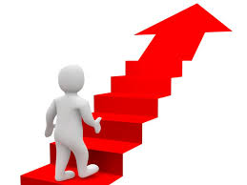
Objetivos
Capacitar al personal para tratar una emergencia de tipo cardiológica con la menor cantidad de recursos posibles.
Lograr una adecuada reanimación cardio-pulmonar.

Slide 3
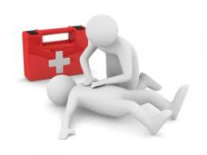
primeros auxilios
Se entiende por primeros auxilios, a los cuidados inmediatos, adecuados y provisionales prestados a las personas accidentadas o con enfermedades de aparición súbita, por un primer respondedor entrenado, en la escena del incidente y hasta la llegada de los servicios de emergencia o traslado a un centro asistencial.

Slide 4
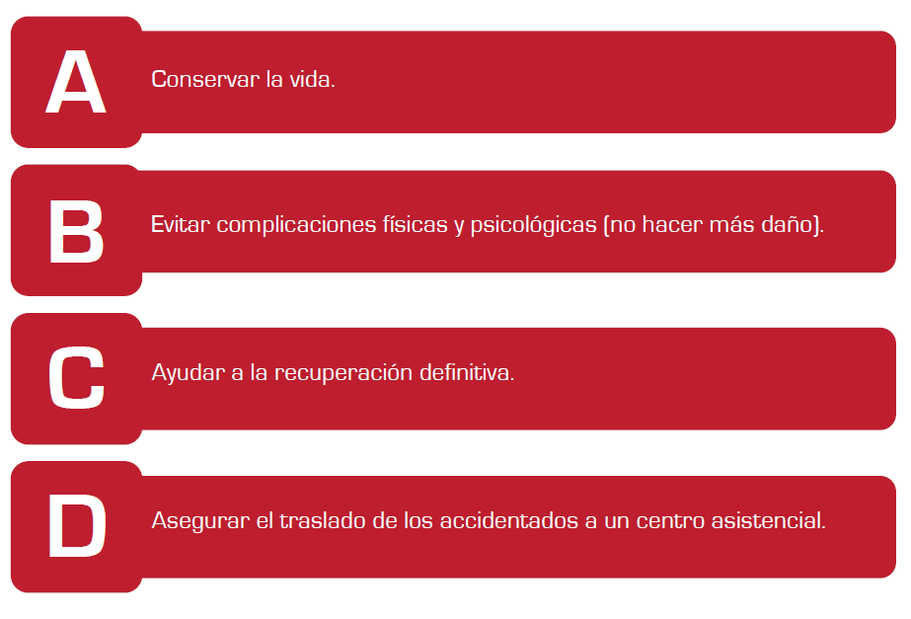
Estos son los objetivos de los primeros auxilios.

Slide 5
La seguridad ante todo.
La consideración primaria cuando se aborda cualquier escena es la seguridad del personal de rescate. Las personas sin entrenamiento en las técnicas requeridas no deben hacer intentos de rescate. Cuando el personal que presta ayuda se convierte en víctima, no serán capaces de ayudar a otras personas lesionadas y se añadirán al número de pacientes, reduciendo el número de proveedores de la atención. Estos necesitan esperar hasta que la escena sea asegurada. La seguridad de la escena incluye no sólo la seguridad del rescatista, sino también la del paciente. En general, los pacientes en situaciones peligrosas deben moverse a un área segura, antes de iniciar la valoración y el tratamiento. Las condiciones de amenaza para el paciente.

Slide 6
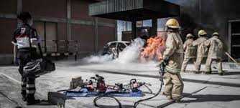

Slide 7
Evaluación sistematizada de ABCDE, aplicando simultáneamente los principios de la reanimación en atención a lesiones o fenómenos que amenazan la vida del paciente (manejo de alteraciones de riesgo vital en A: Vía Aérea, B: Ventilación y C: Circulación)
Evaluación primaria
Método ABCDE (no más de 10 min)

Slide 8
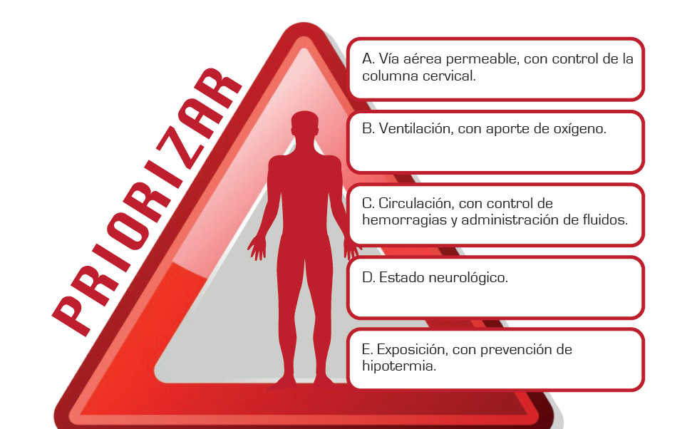

Slide 9
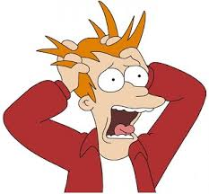
¿Qué evaluar?
¿Dónde evaluar?
¿Cómo tratar?

Slide 10
A: Vía aérea permeable con control de columna cervical
La evaluación y manejo de la vía aérea debe realizarse siempre acompañada del control de la columna cervical, que se ejecuta en forma manual desde el primer contacto con el paciente y hasta que se complete la inmovilización con equipos, ya que si se sospecha lesión cervical no se puede descartar hasta que se evalúe en el hospital. La vía aérea debe ser rápidamente evaluada y permeabilizada, protegiendo la columna.
El chequeo de la vía aérea debe ser muy rápido.
Tras la apertura manual e iluminación del interior de la boca, es necesario considerar la remoción de cuerpos extraños, que puedan causar algún grado de obstrucción de la vía aérea.

Slide 11
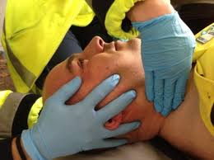
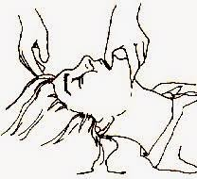
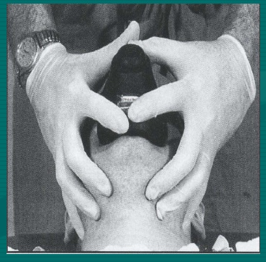
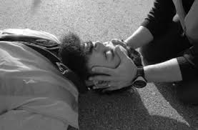
C
E

Slide 12
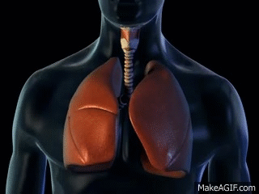
B: Ventilación con aporte de oxígeno.
Verificar movimiento torácico.
Verificar ruidos espiratorios.

Slide 13
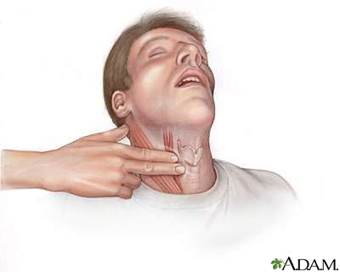
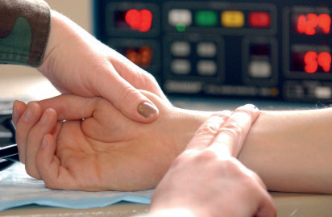
C: Circulación con control de hemorragias.
La falla circulatoria es de riesgo vital; también afecta la oxigenación tisular, por lo tanto, puede producir hipoxia con resultado de acumulación de CO2 y metabolismo anaeróbico.

Slide 14
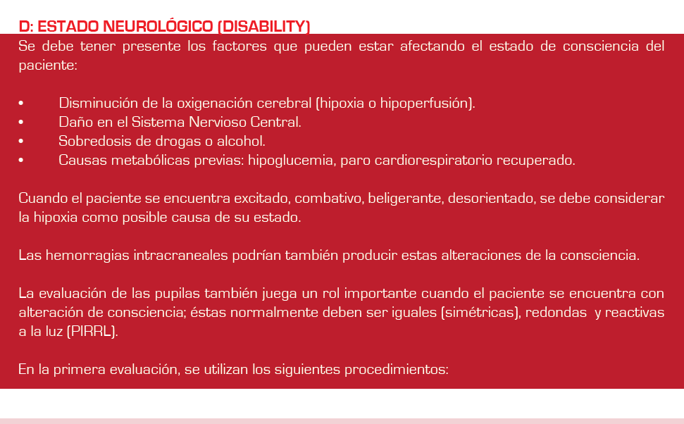

Slide 15
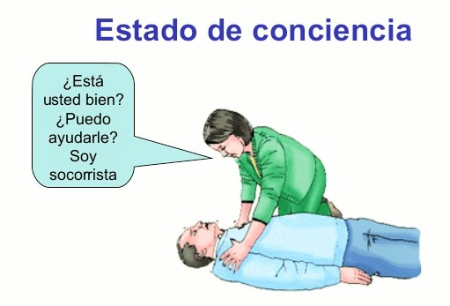
METODO AVDI
A: Alerta
V: Responde al estimulo verbal.
D: Responde al dolor.
I: No responde

Slide 16
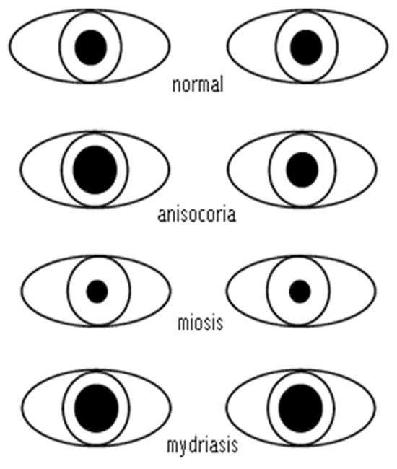

Slide 17
E: exposición.
En esta etapa es inadecuado sacar toda la ropa del paciente, a no ser que se encuentre empapada. Solamente se debe exponer las zonas que presentan daño evidente.
El paciente debe ser abrigado lo más pronto posible, ya que es necesario conservar la temperatura corporal, sobre todo en días con temperatura baja, cuando el paciente ha estado expuesto al ambiente.
La hipotermia agrava la hipoxia y el shock.

Slide 18
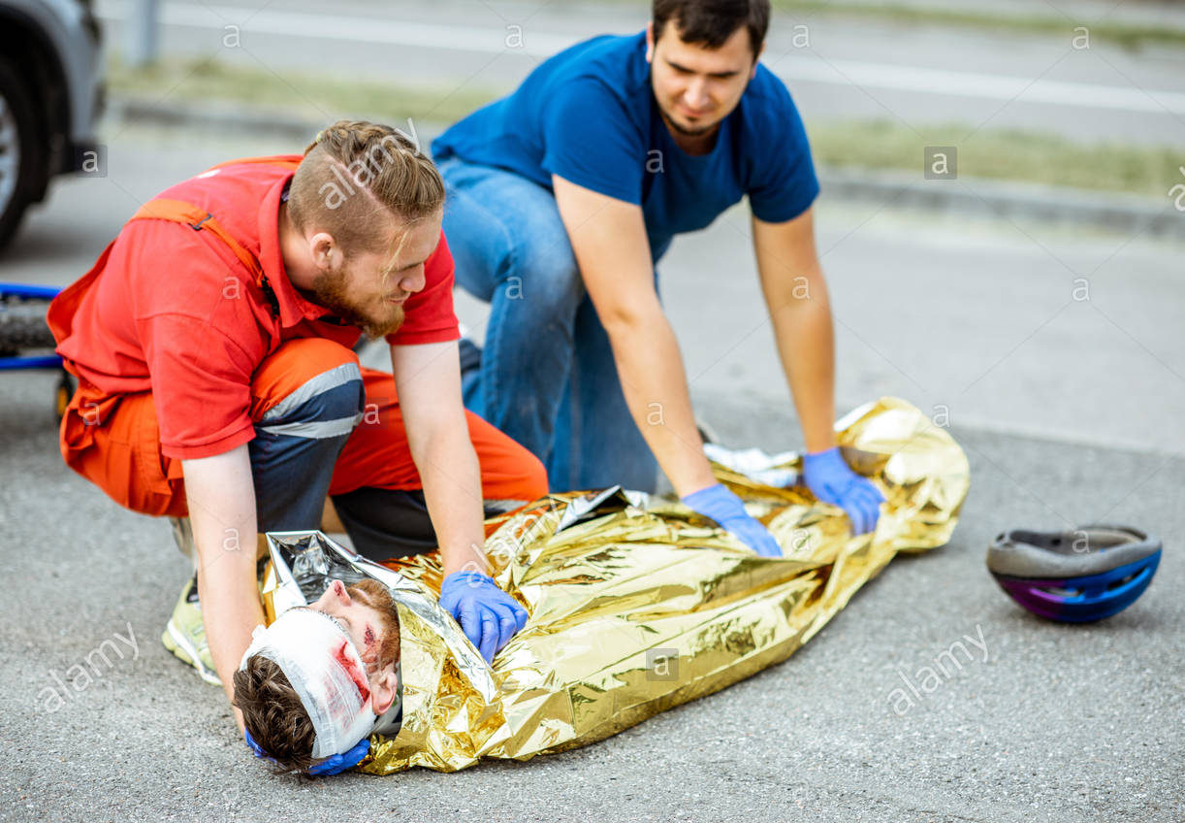
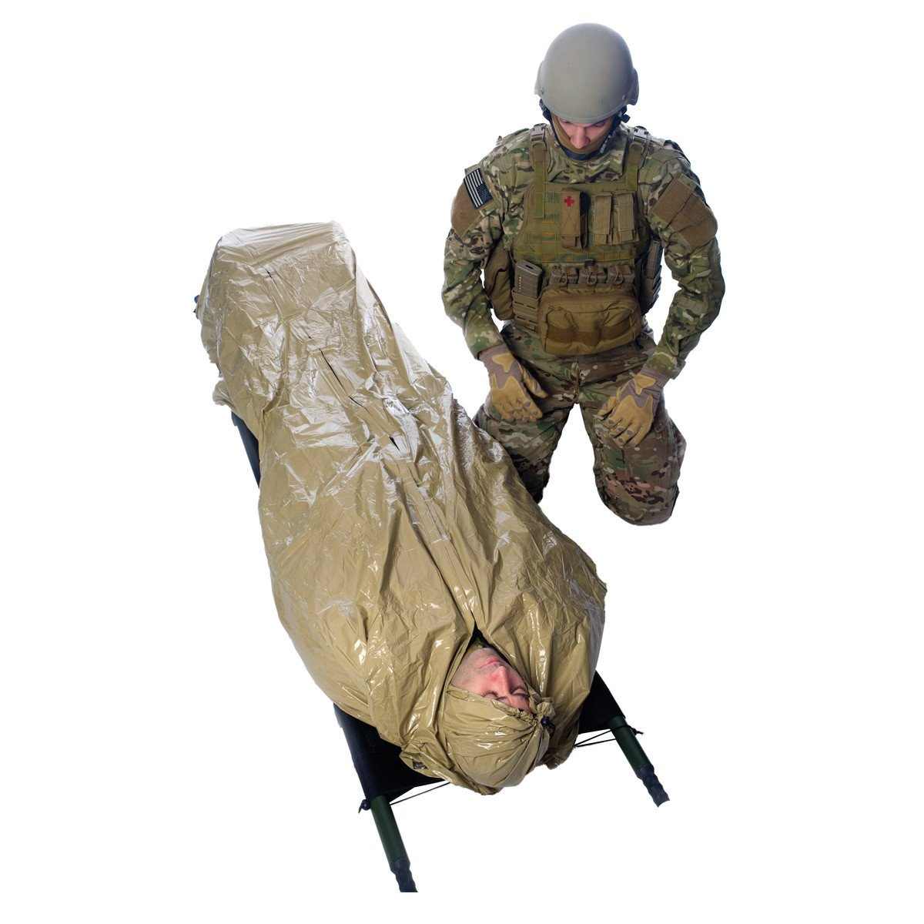

MANTA TERMICA

Slide 19

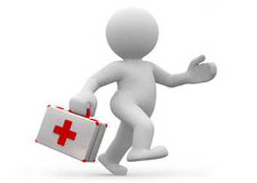
Tengo un paro
cardio-respiratorio!!!

Slide 20

Pero ¿es lo mismo frente a una emergencia cardiológica?

Slide 21
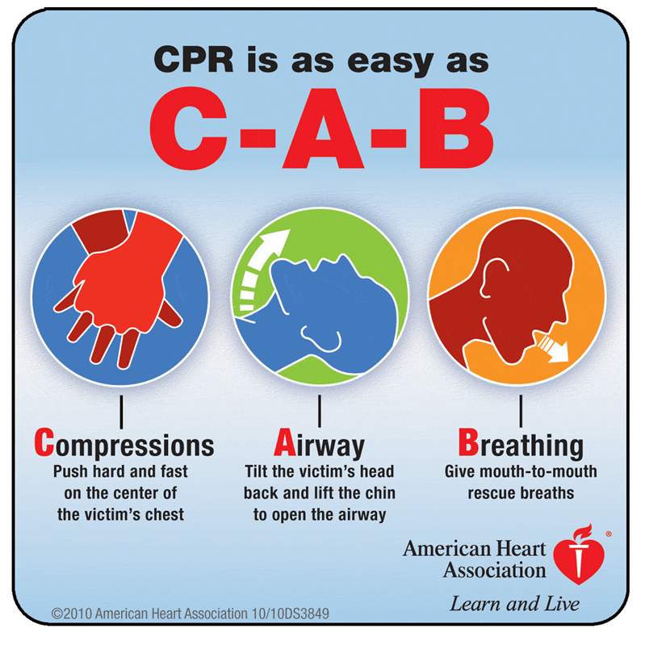

Slide 22
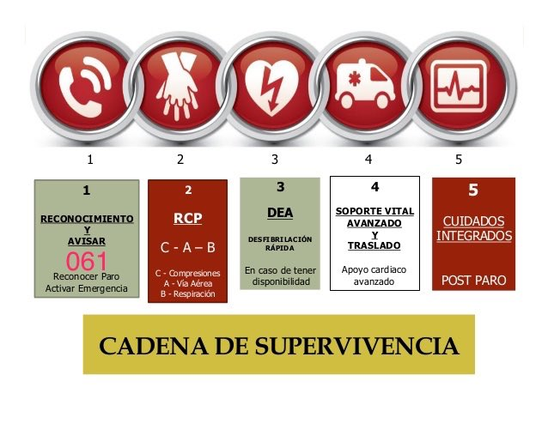
1 3 1

Slide 23
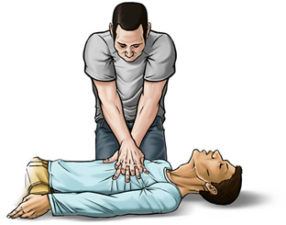
Reanimación Cardio-Pulmonar.
30 compresiones por 2 ventilaciones.
5 ciclos en 2 minutos.
Al término de los 2 minutos, reevaluación.
Reanimar hasta que llegue personal especialista o hasta que recupere signos vitales.

Slide 24
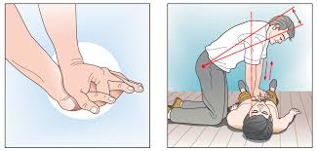
Compresiones o masaje cardiaco
Posición correcta de los brazos y manos.
Deben ser al menos 120 en 1 minuto.
Profundidad de 5 cm.
El tórax debe volver a expandirse.

Slide 25
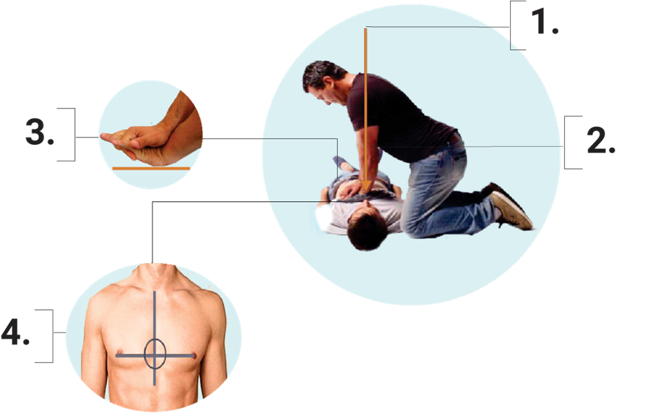
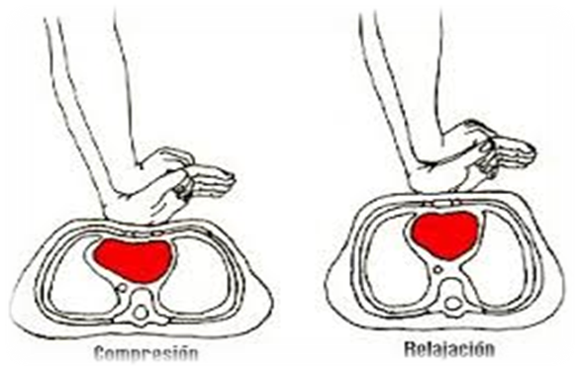

Slide 26
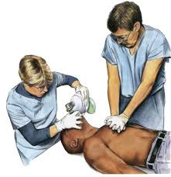
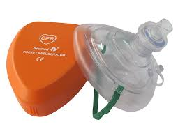
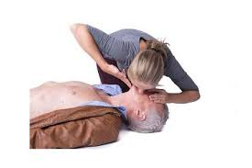
Ventilaciones
Protección personal.
Sello de nariz y boca.
Verificar expansión torácica

Slide 27
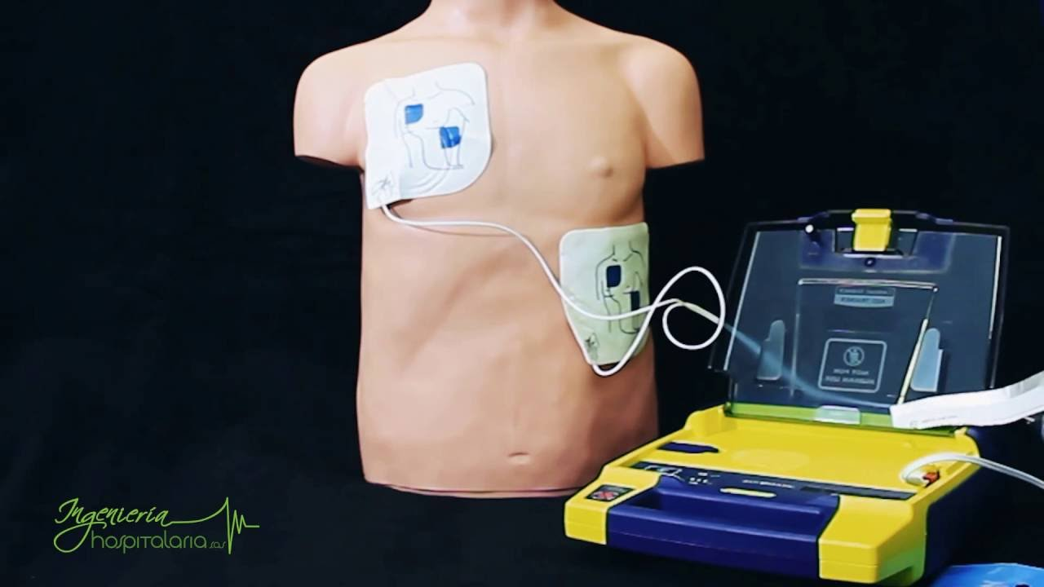
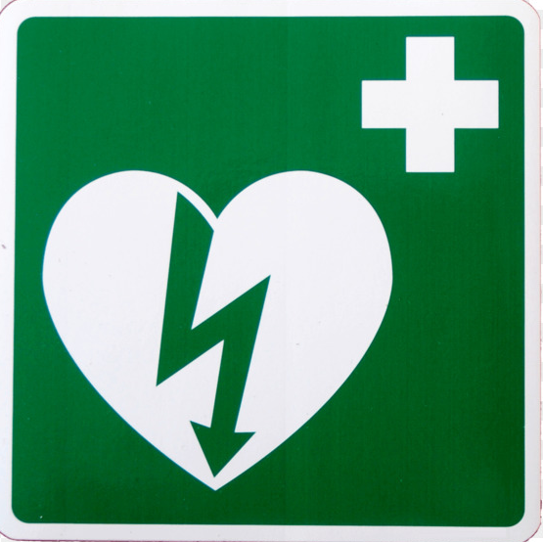
DEA (desfibrilador externo automático)

Slide 28
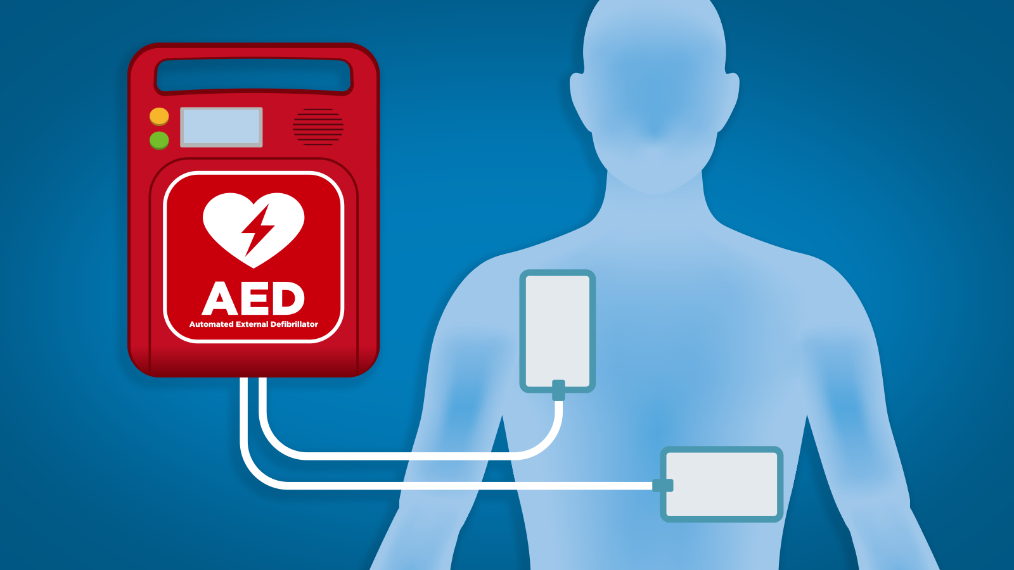
El Desfibrilador Externo Automático (DEA) es un dispositivo automático que, al aplicarse al pecho de una víctima de paro cardiorrespiratorio, realiza un examen de la actividad eléctrica del corazón buscando e identificando arritmias cardiacas letales. Si es necesario, aplica una descarga para restaurar la actividad normal del corazón.
Una de las características principales de estos dispositivos es que “hablan” al ser encendidos, ya que cuentan con pautas de voz que indican los pasos para utilizarlos.

Slide 29
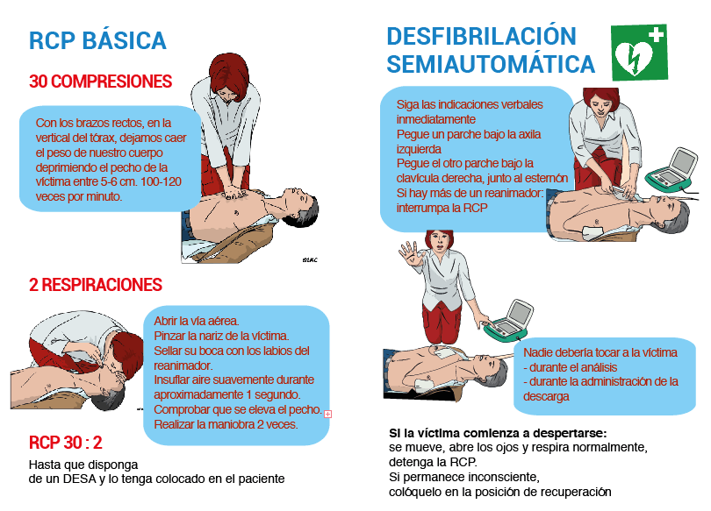

Slide 30
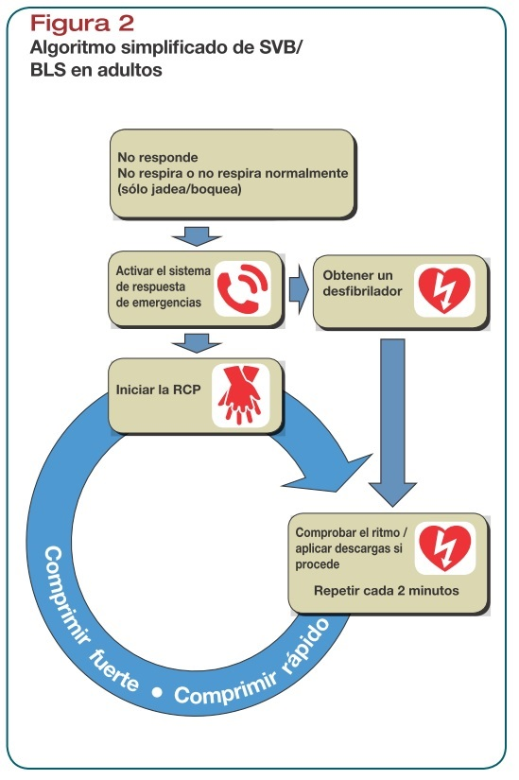

Slide 31
IMPORTANTE:
Siempre Conservar la calma.
Realizar los movimientos con seguridad
Entregar el máximo de información.
Siempre que puede… Use el DEA.
RECUERDE QUE ESTAS MANIOBRAS SALVAN VIDAS

Slide 32
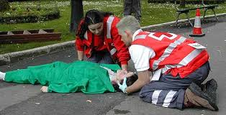
A practicar…

